Slide 1


PHÒNG GD &ĐT LONG BIÊN
TRƯỜNG TIỂU HỌC PHÚC LỢI
TIẾNG VIỆT
ĐỌC
BÀI 20: ĐỌC MỞ RỘNG
TIẾT 6

Slide 2

KHỞI ĐỘNG

Slide 3
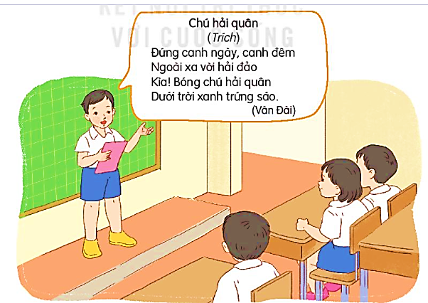
1. Tìm đọc bài thơ, câu chuyện viết về các chú bộ đội hải quân.
Notes:
Thiết kế bởi: Hương Thảo – tranthao121004@gmail.com

Slide 4
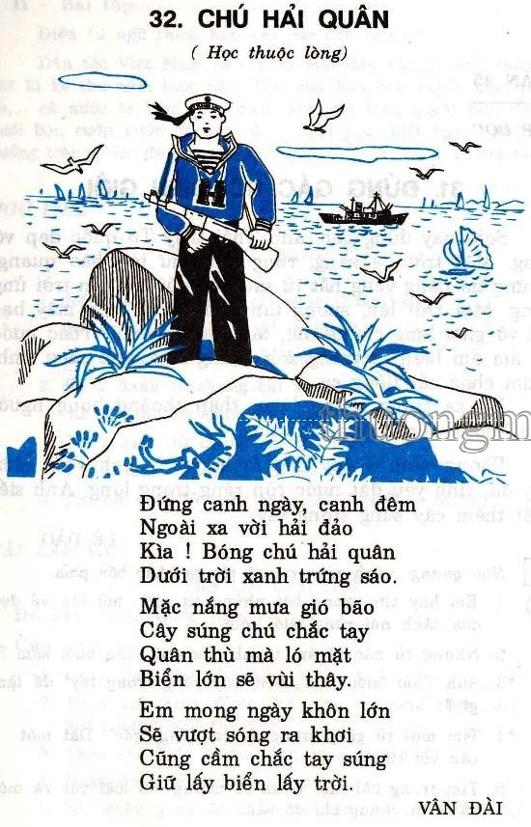

Notes:
Thiết kế bởi: Hương Thảo – tranthao121004@gmail.com

Slide 5
Thi đọc trước lớp

Slide 6

Kể cho các bạn nghe điều thú vị em đọc được

Slide 7


Viết vào phiếu đọc sách
Tên bài thơ
Tên tác giả
Câu thơ em thích

Slide 8
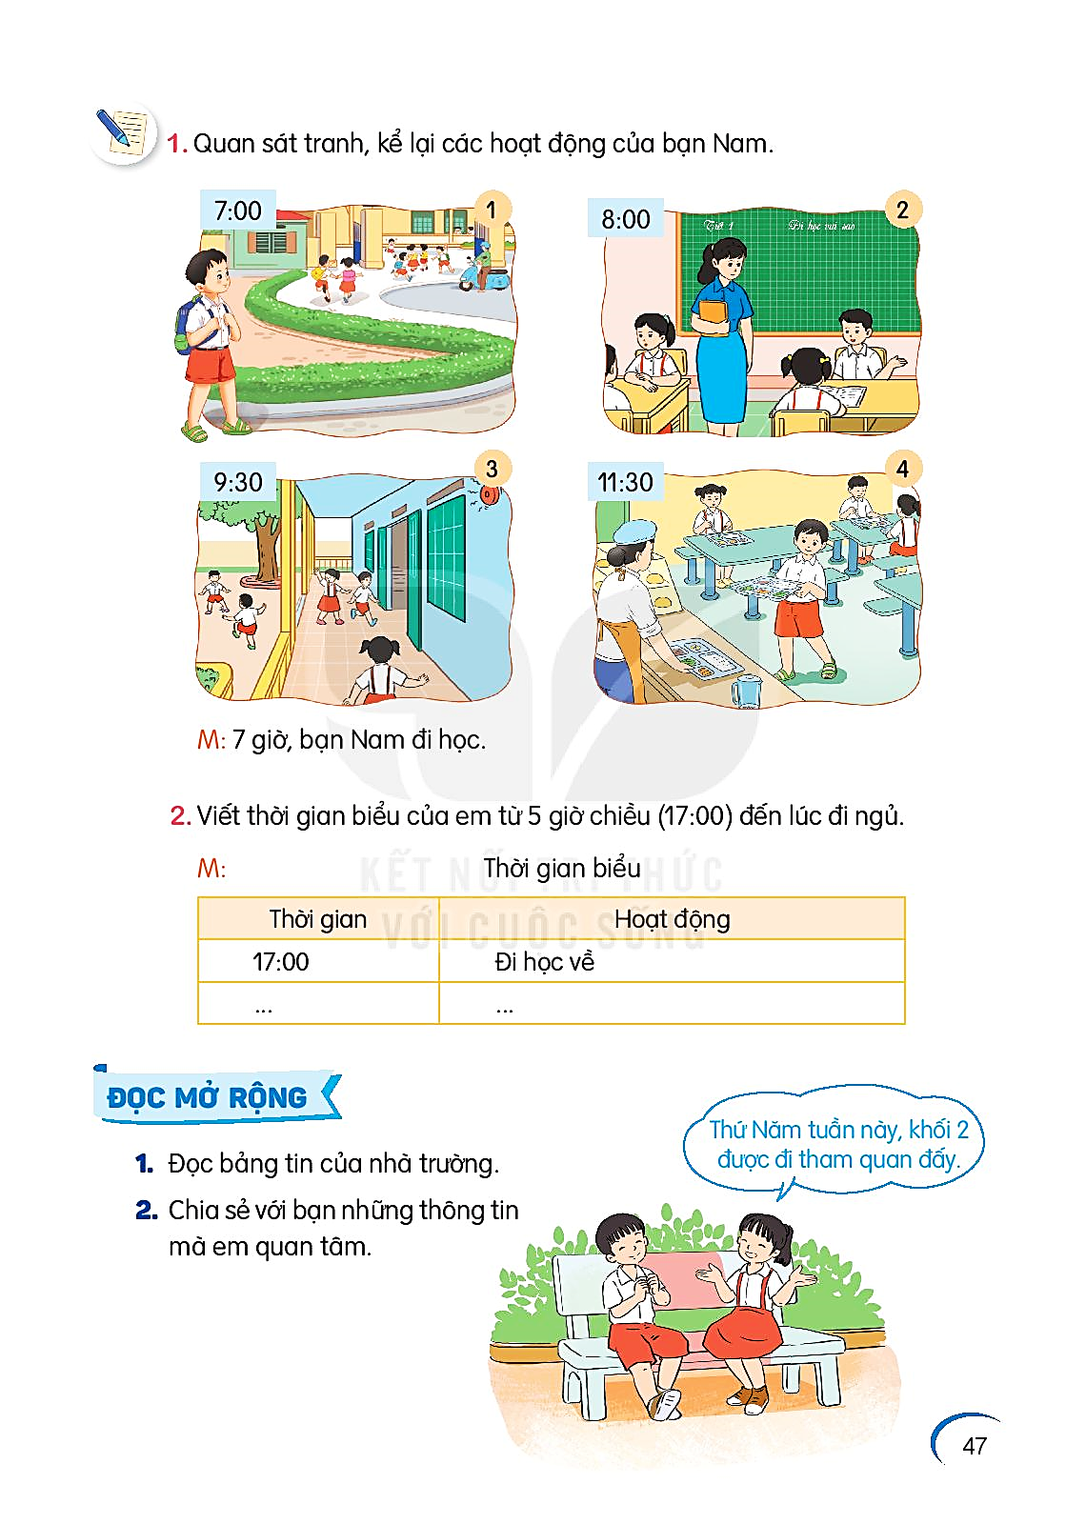
  ĐỌC MỞ RỘNG
  Đọc bảng tin của nhà trường.
  Chia sẻ với bạn những thông tin mà em quan tâm.
Thứ Năm tuần này, khối 2 được đi tham quan đấy.

Slide 9
TIẾT HỌC KẾT THÚC
Notes:
Thiết kế bởi: Hương Thảo – tranthao121004@gmail.com

